Slide 1
Unit Test Frameworks для C #: плюси і мінуси
Виконав: Безсмертний Роман

Slide 2
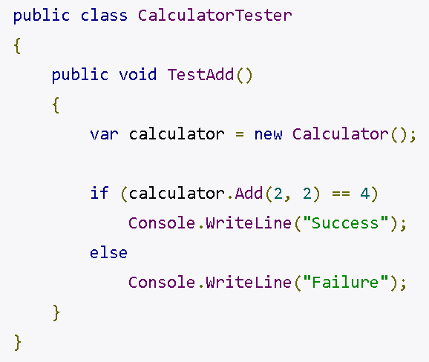
Що таке Unit Test
Я просто створюю тест під назвою "CalculatorTester", а потім пишу метод, який аналізує та виконує Calculator.Add (). Ви могли б написати це, не знаючи нічого про практику unit тестування. І якщо хтось казав вам автоматизувати тестування Calculator.Add(), ви, можливо, зробили саме це.

Slide 3
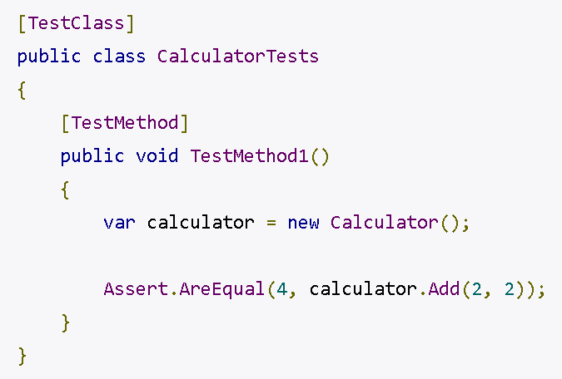
Що таке Unit Test Framework
Швидше за все, ви матимете розумну ідею включити назву тесту у виході, щоб ви могли бачити те, що не вдалось. Звідти ви можете почати додавати якісь графічні відгуки до результатів, щоб представити їх більш читабельним способом. Звідти, хто знає? Може бути, ви пишете плагін Visual Studio або, можливо, ви знайдете спосіб включити цей пакет тестів у вашу сборку?
Що ж, виявляється, якщо б ви зробили все це, ви б створили собі модуль тестування.

Slide 4
1. MSTest/Visual Studio
MSTest поставляється разом із Visual Studio, тому ви маєте його прямо з коробки в своєму IDE, не виконуючи нічого. Ця відсутність тертя для початку роботи є, мабуть, її найбільшою перевагою. Найкращим шаблоном .NET для тестових модулів є тестовий проект для кожного проекту (регулярного) проекту у вашій коді. За допомогою MSTest це налаштування настільки ж просто, як File-> New Project. Потім, коли ви пишете тест, ви можете клацнути правою кнопкою миші на ньому і виконати показ вашого результату в IDE. Ви також можете побачити покриття коду без встановлення інших інструментів.
З іншого боку, один з найчастіших ударів на MSTest - це продуктивність. Люди мають з цим не найкращий досвід. Крім того, багато людей мають проблеми з сумісністю. Корпорація Майкрософт робить це таким чином, щоб ви могли інтегруватися з іншими матеріалами Microsoft / Visual Studio, і, таким чином, робота з сторонніми додатками не оцінюється як пріоритет.

Slide 5
2. NUnit
Далі я розповім про NUnit. Модульні тестові рамки мають історію, що склалася майже 30 років, тому вони тривалий час переважали. NET. NUnit розпочався як порт з Java JUnit, але автори в кінцевому підсумку перетворили його на більш ідентичний C #. Таким чином, інструмент має багату історію unit тестування за ним, але пристосованим до C #.

Slide 6
2. NUnit
Завдяки своїй самостійній історії, NUnit також має чудову взаємодію з іншими інструментами, такими як платформи для розробки не для корпорації Майкрософт та користувацькі тестові бігуни. Крім того, NUnit має репутацію для швидкого тестування, а також має деякі чудові додаткові функції, включаючи тестові анотації, які дозволяють легко уточнювати декілька входів для даного тесту.
Головним недоліком тут є те, що він не інтегрується в Visual Studio так, як це робить MSTest. Використання цього означає виконувати додаткову роботу та встановлювати додаткові інструменти незалежно від того, наскільки легко розробники цих інструментів можуть зробити цей процес.

Slide 7
3. xUnit.NET
Останній варіант, який я покрив, - xUnit.NET (я просто назву його xUnit для стислості, щоб не плутати з категорією тестових інструментів xUnit). Один із творців ідіоматичної версії NUnit продовжував створювати xUnit. xUnit має порівняно інноваційну для користувачів роздуми про свої тести, поділ тестів на "факти" та "теорії", щоб розрізняти "завжди вірно" та "вірно для правильних даних" відповідно.

Slide 8
3. xUnit.NET
xUnit заробляє очки для створення надзвичайно інтуїтивно зрозумілих термінів та шляхів роз'яснення щодо мови тестів. Крім того, інструмент має репутацію відмінної розширюваності. Ще одна чудова функція xUnit насправді не є функцією програмного забезпечення, а функцією авторів. Вони мають репутацію прихильності, чуйності та євангелізації.
З іншого боку, деякі користувачі, схоже, хочуть, щоб інструмент мав більше документації. Крім того, спільнота здається досить ентузіазмом, і важко знайти багато недоброзичливців. Проте це може спричинити неявний кон. Вона має невелике, але лояльне ядро користувачів, оскільки для цього потрібен інший спосіб думати про деякі речі та, можливо, трохи більше вчитися.

Slide 9
Дякую за увагу

